Slide 1
სამეცნიერო სემინარის თემა:
სამეცნიერო მონაცემების შენახვა-დამუშავების პრობლემები
მონაცემთა ბაზების მართვის სისტემებში

Slide 2
დიდი მოცულობის მონაცემების შენახვა/დამუშავების სისტემები
რელაციური მონაცემთა ბაზების მართვის სისტემები;
2. არარელაციური მონაცემთა ბაზების მართვის სისტემები.

Slide 3
დიდი მოცულობის მონაცემების შენახვა/დამუშავების სისტემებში მონაცემების შენახვა გულისხმობს:
რეალური სამყაროს მონაცემების სტრუქტურირებას ანუ მონაცემების კომპიტერისათვის გასაგებ ენაზე წარმოდგენას;
2. სტუქტურირებული მონაცემების კომპიუტერში შენახვას.
პრობლემა სამეცნიერო მონაცემების შენახვისას

Slide 4
სამეცნიერო მონაცემების შენახვა/დამუშავება
შექმნილია SciDB - მონაცემთა ბაზების მართვის სისტემები. ის არის თავისუფლად გავრცელებადი (უფასო) პოსტ-რელაციური მონაცემთა ბაზების მართვის სისტემა. იგი განკუთვნილია დიდი მოცულობის სამეცნიერო მონაცემების მრავალგანზომილებიანი განაწილებული მასივების შენახვისა და დამუშავებისათვის. მასში მონაცემების შენახვა ორგანიზებულია მრავალგანზომილებიანი ჩალაგებული მასივების სახით, რომელთა დამუშავება ხორციელდება SQL, AQL (Array Query Language) და AFL (Array Functional Language) ენების საშუალებით

Slide 5
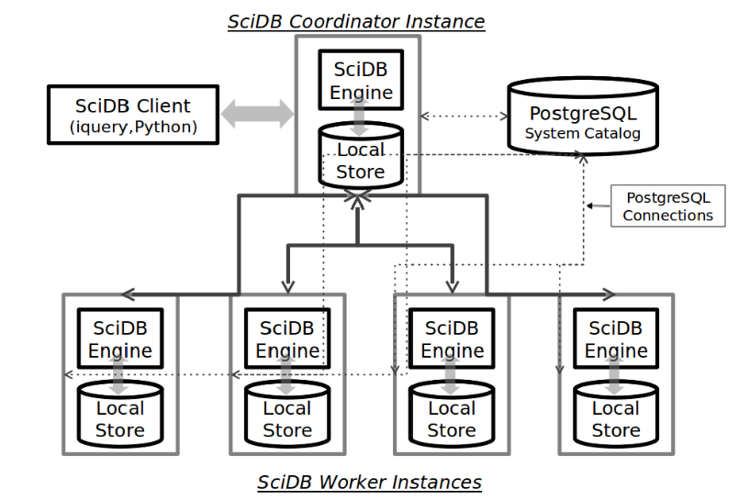
SciDB - მონაცემთა ბაზების მართვის სისტემის არქიტექტურა

Slide 6
მონაცემთა ბაზების მართვის სისტემა SciDB-ის ძირითადი თავისებურებებია:
სწრაფი ნავიგაცია მონაცემთა დიდ მოცულობაში ინდექსების გამოყენებით, რომელიც ეყრდნობა მასივებს;
„ნედლი“ მონაცემების შენახვა, მათი დამუშავება ხდება თვით მონაცემთა ბაზების მართვის სისტემაში სანამ მოხდება მისი გაცემა;
სამეცნიერო მონაცემების აღწერის მოდელი არის მრავალგანზომილებიანი ჩალაგებული მასივები;
მონაცემთა მაღალი შეკუმშვა, რომელიც განპირობებულია მასივების ვერტიკალური (ატრიბუტების მიხედვით) შენახვით;
მონაცემთა შენახვა უზრუნველყოფილია სისტემის სხვადასხვა დონეზე მონაცემთა რეპლიკაციით;
მონაცემთა ბაზების მართვის სისტემის მასშტაბურობა, დაწყებული ნოუთბუკიდან რამდენიმე ასეული სერვერით დამთავრებული, ამ უკანასკნელს შეუძლია 10 პეტაბაიტზე მეტი ინფორმაციის შენახვა/დამუშავება;
მონაცემთა ტიპების და მოთხოვნების გაფართოება;
ტრანზაქციებზე უარის თქმა;
თავდაპიველი კოდის ღიაობა.

Slide 7
მადლობთ ყურადღებისათვის

